Slide 1


Муниципального автономного дошкольного образовательного учреждения «Детский сад комбинированного вида № 49» городского округа город Салавата Республики Башкортостан
Презентация к проекту
«Эх, лук, лучок!»
Подготовила: воспитатель
первой квалификационной категории Янчурина Р.В.
2017 г

Slide 2

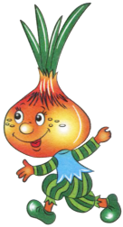
Актуальность проекта: взрослые знают о полезных свойствах лука, но дети не охотно его едят. Что дети должны знать о зеленом витамине.
Проблема проекта: Как можно вырастить зелёный лук на подоконнике? Чем может быть полезен лук? Что можно делать с луком? Исследование полезных свойств лука.
Тип проекта:
  исследовательско-творческий,
  групповой, краткосрочный
Срок реализации:
1 месяц
Участники проекта:
дети средней группы и их родители, воспитатель

Slide 3
Цель проекта:
Расширять представления детей об окружающем мире. Формирование у детей интереса к исследовательской и опытнической деятельности.
Задачи:
Обобщать представления о необходимости света, тепла, влаги, почвы для роста растений.
формировать познавательную, исследовательскую, трудовую деятельность детей
формировать у детей понятия взаимосвязи «природа – человек»: люди сажают, выращивают, ухаживают за растениями, растения вырастают, кормят своими плодами и радуют людей.
учить выполнять индивидуальные поручения и коллективные задания
развивать умения обобщать и анализировать собственный опыт исследовательской деятельности.

Slide 4
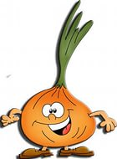
Гипотеза:
Если дети узнают больше о луке через собственную исследовательскую деятельность, то они поймут, что лук – ценный продукт питания для детского организма и у них появится желание употреблять его в пищу.
Методы исследования:
                Беседа
                Наблюдение
                Сравнение
                Анализ
                Исследование
                Эксперимент
Предполагаемый результат:
дети научатся сажать и ухаживать за луком и познакомятся с условиями его содержания;
у детей сформируются знания и представления о росте зеленого лука в комнатных условиях как в контейнере с почвой, так и в стакане с водой;
дети узнают о пользе зелёного витамина

Slide 5
1 этап Подготовительный
Беседы с детьми (выявление знаний детей о растениях).
Сбор художественной литературы, иллюстрационного материала по данной теме (рассказы, сказки, стихи, загадки, пословицы о луке, экологические сказки, картинки и др.
                подготовка почвы для посадки,
                подготовка луковиц.
                2 этап Практический
                Загадывание загадок, чтение стихов
                Беседа « Что нужно растениям для роста?»
                Рассматривание луковиц
                Совместная деятельность: посадка лука
                Образовательная деятельность «Лук – зелёный друг»
                Беседа с родителями «Лук от семи недуг».
                3 этап Заключительный
                Изготовление поделок из лука
                Оформление с родителями книжки «Сказки про лук»
                Оформление «Огорода на окне».

Slide 6


Загадки о луке
Только чистить начинаю
Сразу слезы проливаю.
Мне тогда, какой он друг?
Этот сочный, горький…
Ох и зол, хоть и мал!
В солнце Стрелки выпускал.
Не попали в солнце Стрелки,
Угодили к нам в тарелки.
Сидит дед во сто шуб одет,
Кто его раздевает,
Тот слезы проливает.
Не умеет он смеяться
И не любит раздеваться
Кто с него кафтан снимает,
Слезы часто проливает.
В десять одежек плотно одет,
Часто приходит к нам на обед.
Но лишь за стол ты его позовешь,
Сам не заметишь, как слезы прольешь.
Никого не огорчает,
А всех плакать заставляет.
Прежде чем его мы съели,
Все наплакаться успели.

Slide 7
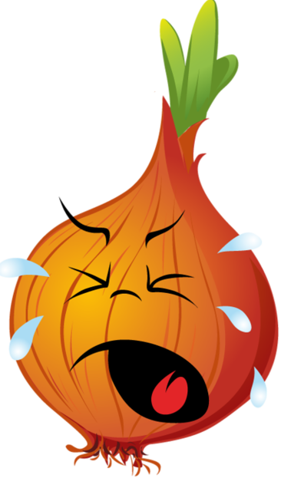
Стихи о луке
Т. Казырина
Баба Таня чистит лук
Убежал из кухни внук
Он хоть мал, но твердо знает
Лук за глазки покусает
Е.Груданов
Там, на грядке у беседки,
Вырос лук - большой и крепкий!
Знаем мы уже давно,
Что поплачем от него.
Но как любим мы с друзьями
Лук, поджаренный с грибами!
С макаронами, в котлете
Или в свежем винегрете!
В общем, мы, когда едим,
Очень часто дружим с ним.
Потому что этот лук -
Для здоровья первый друг!
Л. Генералова
Почему от лука плачут?
Говорят, он очень злой.
Кто же злит его на даче?
Почему же он такой?
Я у бабушки спросила:
- Расскажи мне, почему?
И она мне объяснила,
Разъяснила что к чему.
Что лучок - полезный овощ,
И никто его не злит.
Он всегда спешит на помощь,
От микробов защитит.
Лук сырой, конечно, горький,
А чеснок ещё горчей.
Но зато помощник стойкий
От простуды для людей
Е. Жуковская
Ох, уж этот злющий лук!
С ним узнаешь столько мук!
Жжет глаза и жжет язык,
Заставит плакать в один миг.

Slide 8
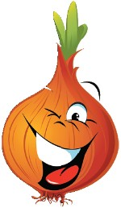
Пословицы и поговорки про лук:
Сидит Ермолка на грядке – сам весь в заплатках.
Лук во щах – и голод прощай.
Сидит тупка в семи юбках; кто ни глянет, всяк заплачет.
Лук – от семи недуг
Лук да баня всё правят
Попросту, без луку, на крестьянскую руку.

Slide 9
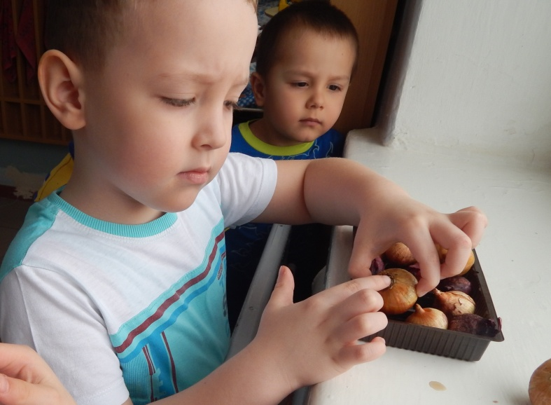
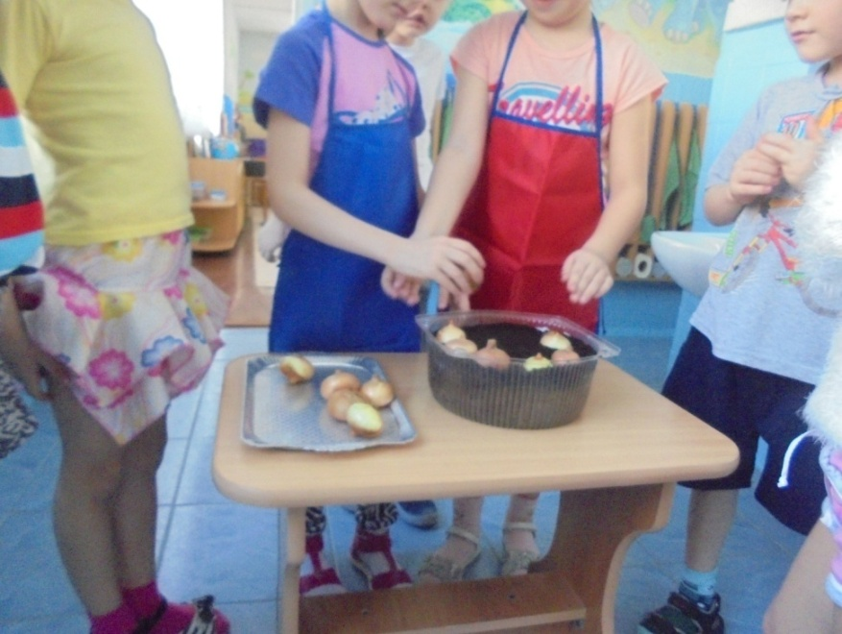
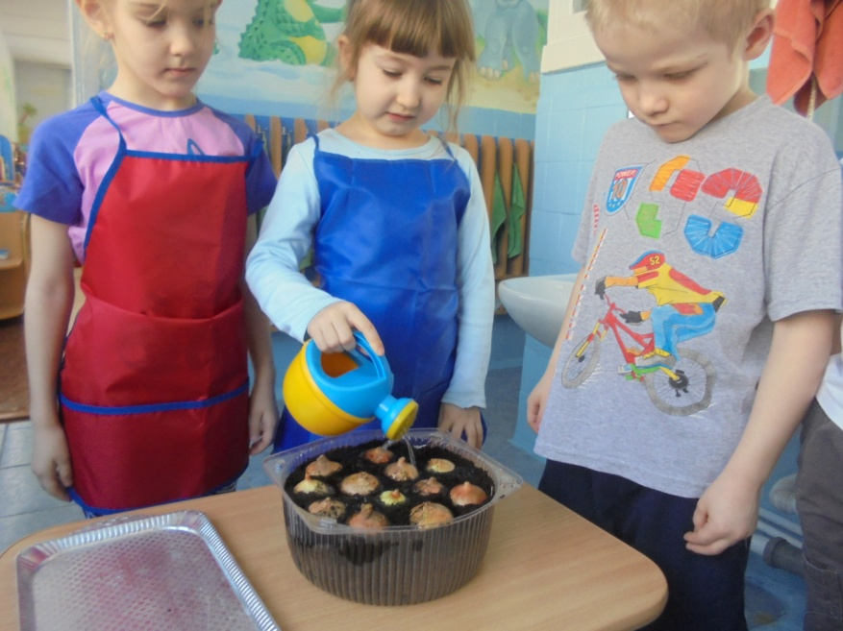
Исследуем, сажаем , поливаем

Slide 10
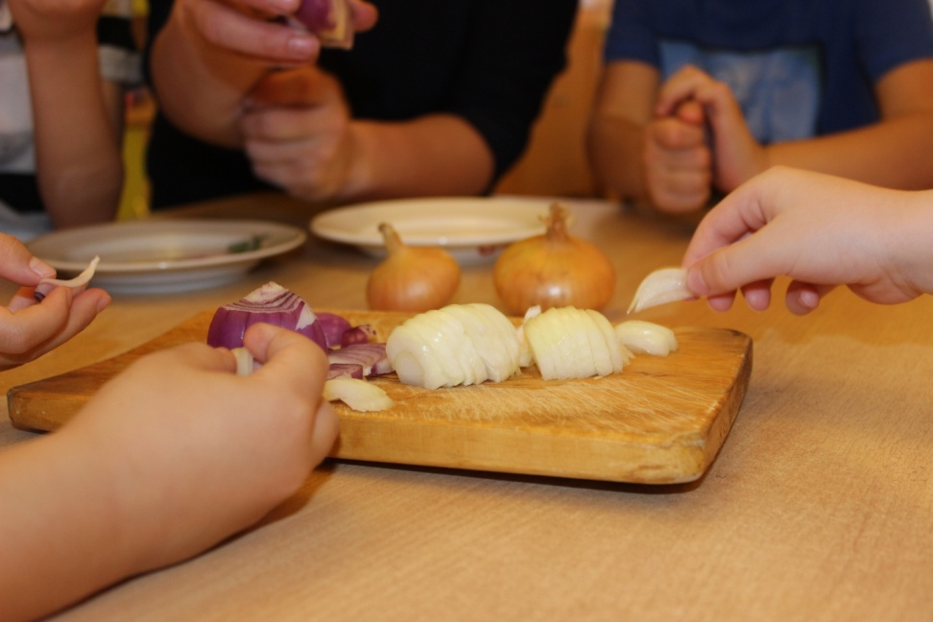
Пробуем, беседуем, сравниваем

Slide 11
Сказки от родителей

Slide 12
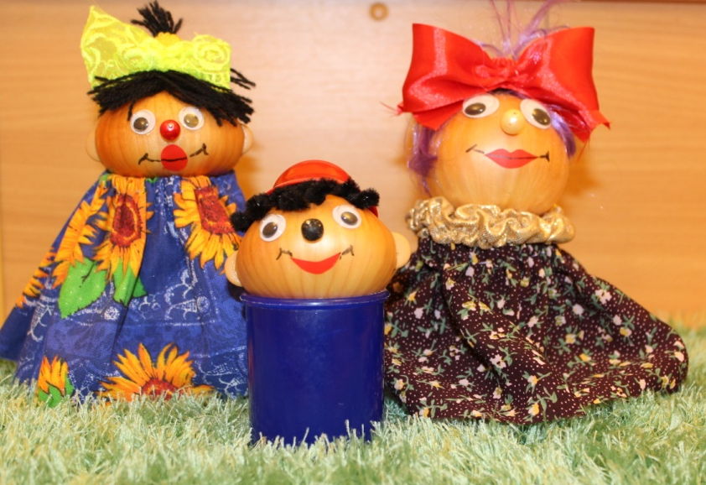
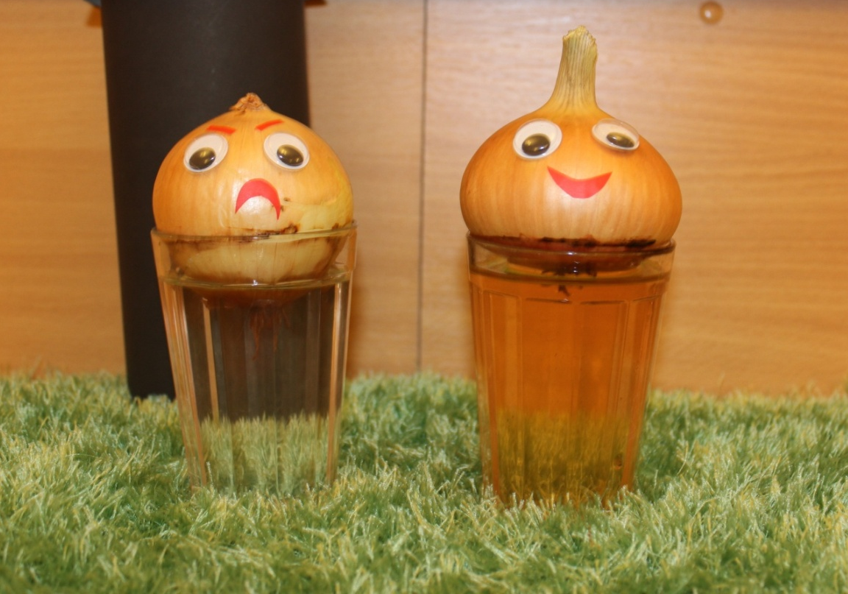
Поделки из лука

Slide 13
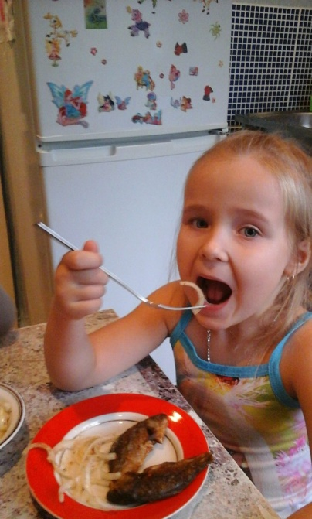
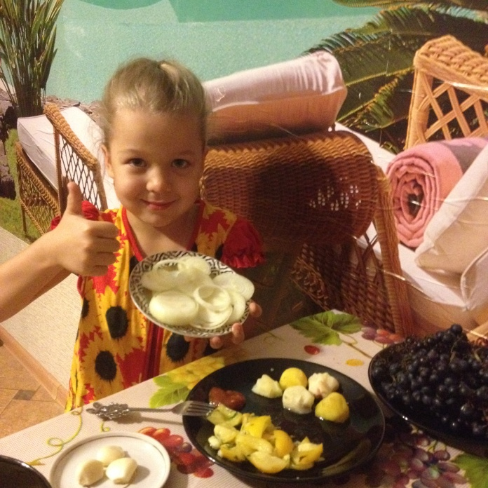
ВКУСНО И ПОЛЕЗНО

Slide 14
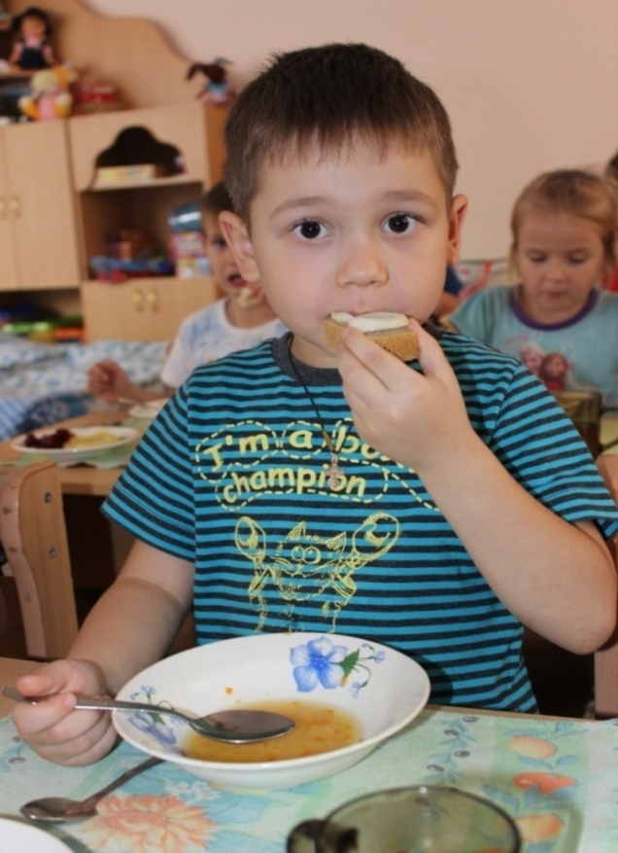
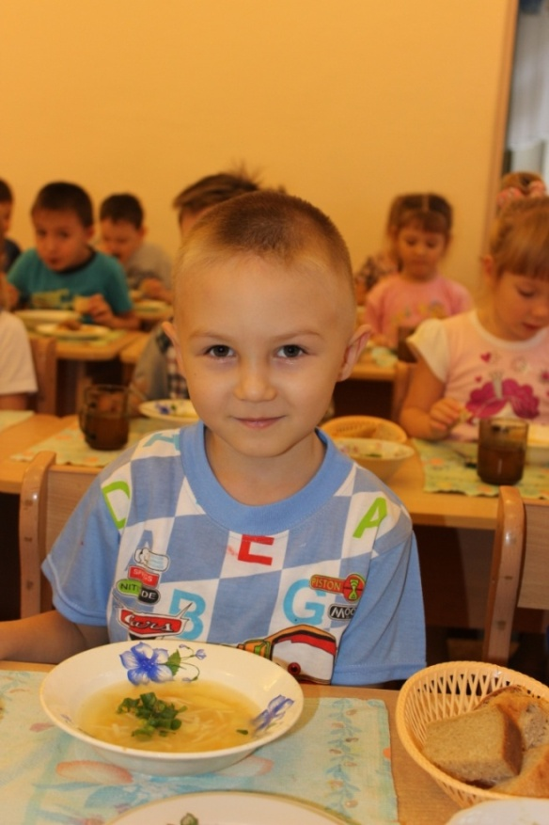
Знают все, что лук полезен,
Витаминами богат,
Но немного горьковат.
В этом лук не виноват.
От природы он такой,
Очень скромный и простой.
Ешьте все зелёный лук,
Он здоровью верный друг !

Slide 15
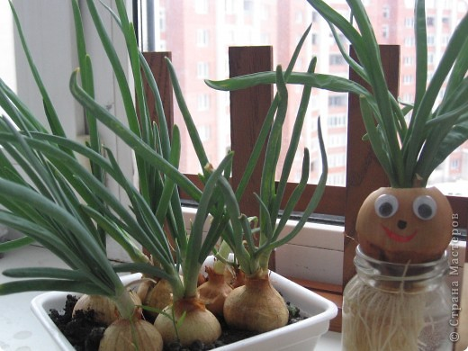
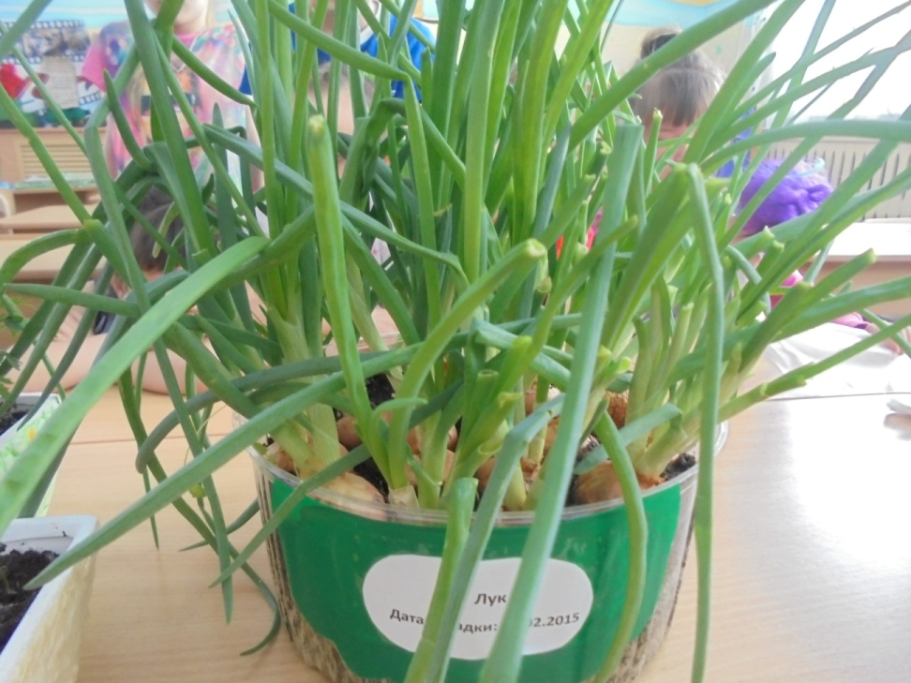
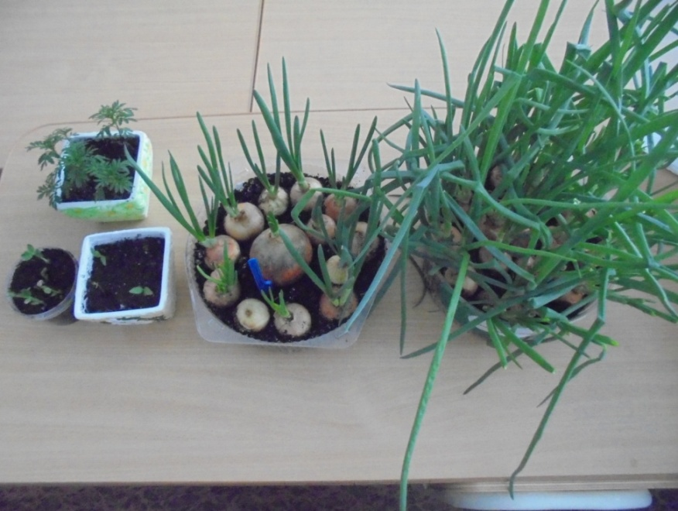
«Огород на окне»

